Slide 1
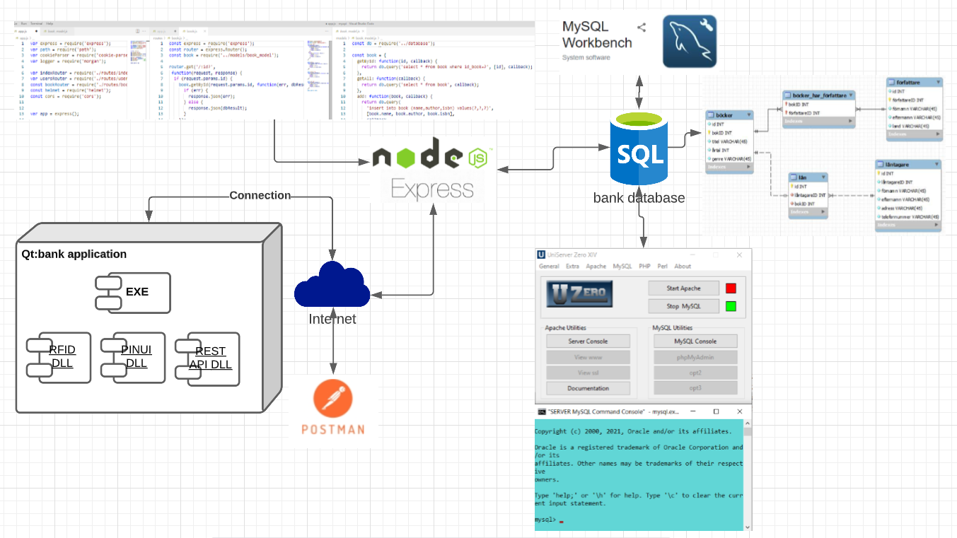

Slide 2
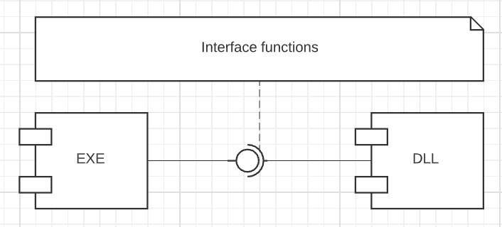
DLL ja EXE
DLL = Dynamically Linked Library
=> Uudelleen ja useissa ohjelmissa käytettävä ohjelmistokomponentti, jolla on selkeät käyttöohjeet
(= interface)
Miksi esitellään projektiin? Projektissa on 4 selkeää osa-aluetta:
1) EXE komponentti, 2) RFID kortinlukija, 3) Pin kysely ja 4) Rest API

Slide 3
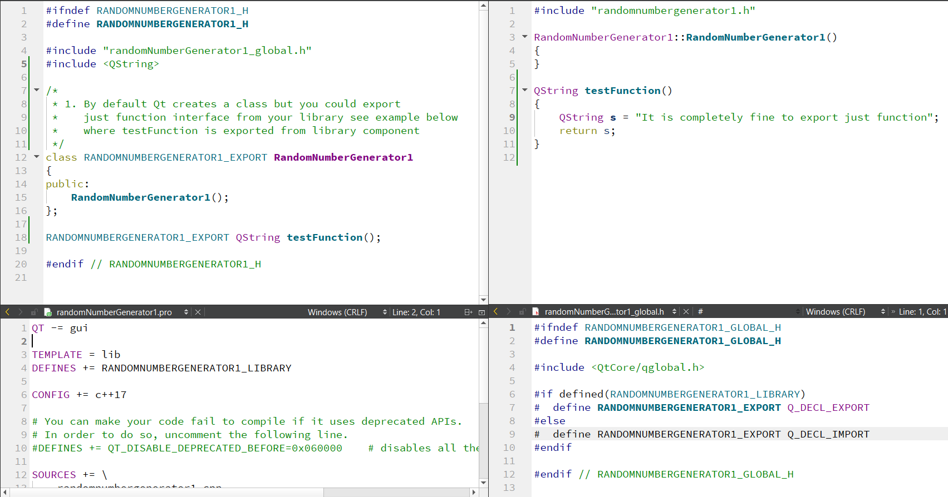
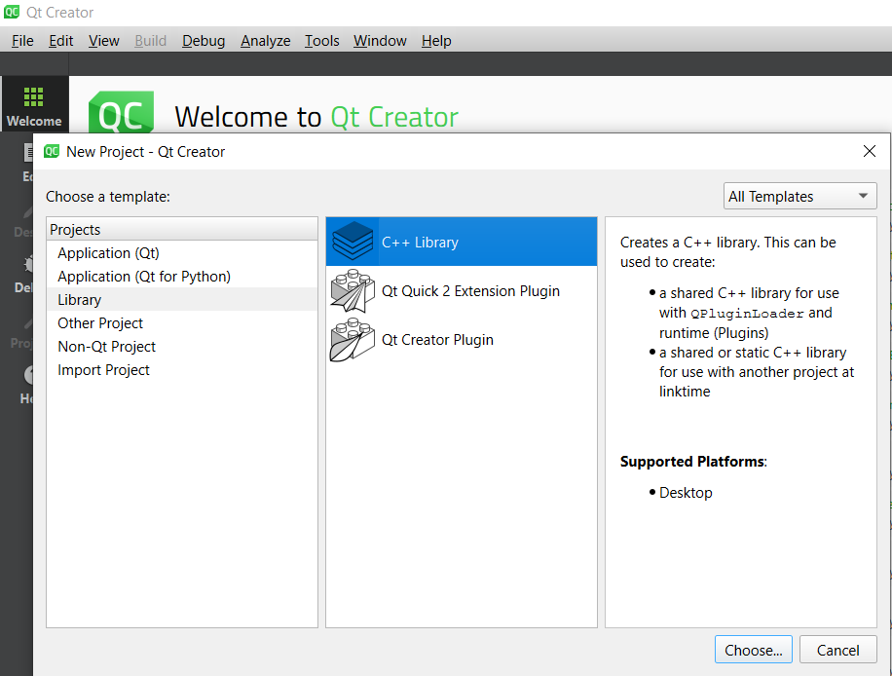
Miten library tehdään?
New project =>C++ library
Library is just compiled not executed as there is no main function.
Qt C++ library provides a class but you could export just funtion(s).
This define is defined only in the LIB component not in EXE where library class or function(s) are used. Thus at LIB RANDOMNUMBERGENERRATOR1_EXPORT has value and EXE has value.

Slide 4
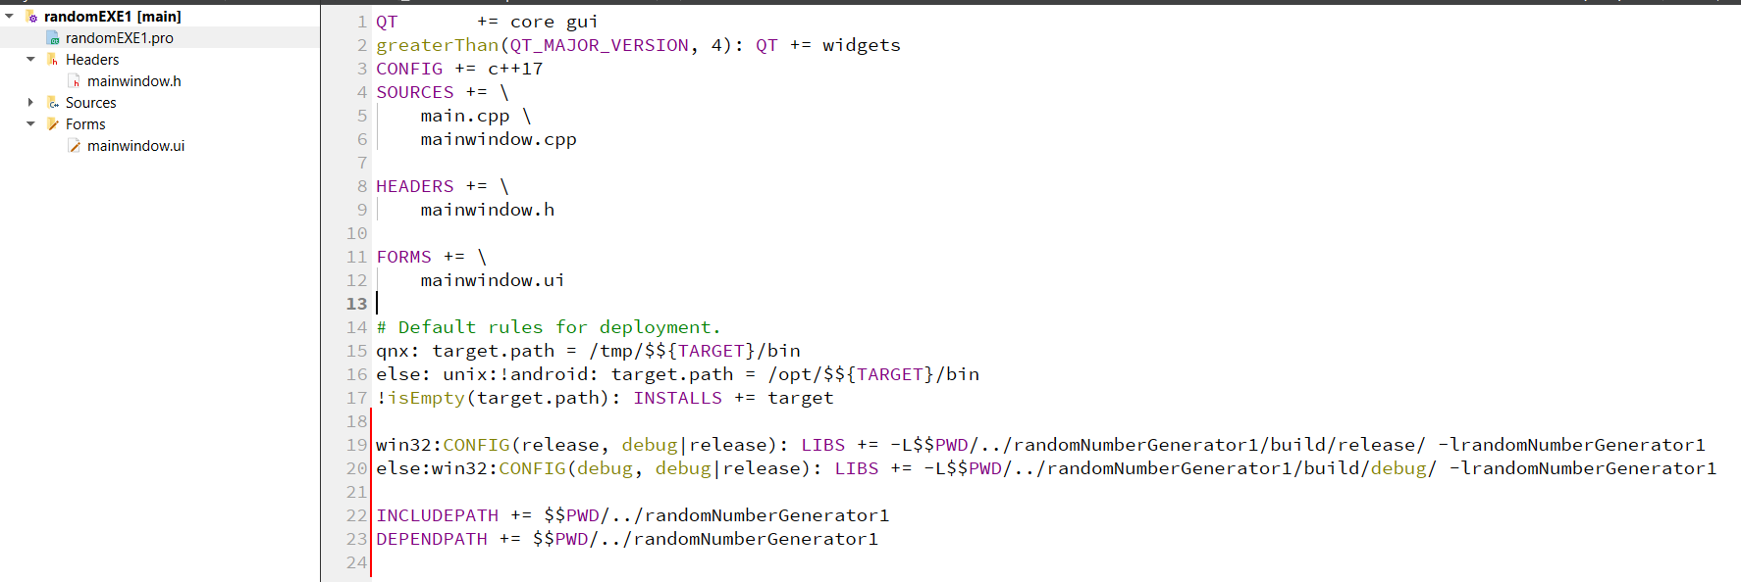
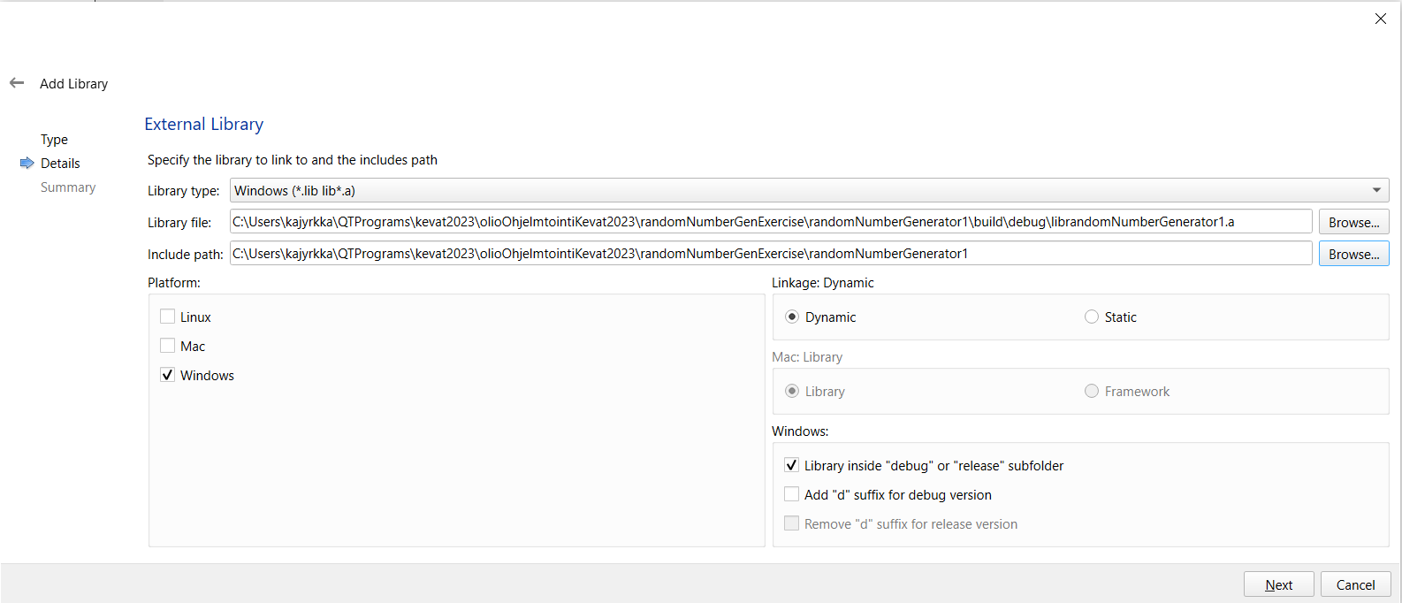
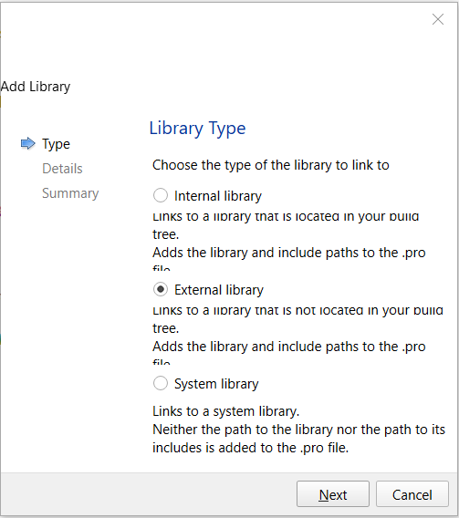
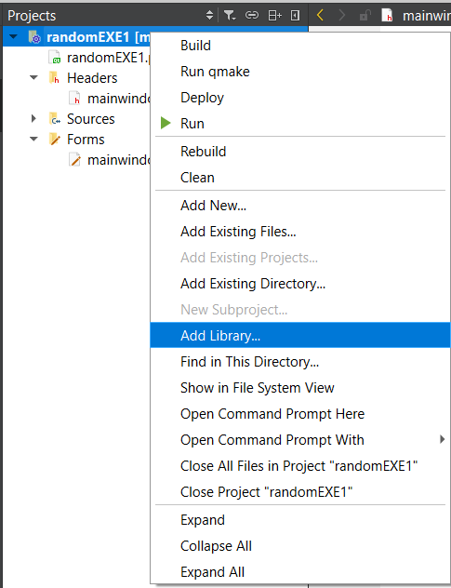
Miten libraryä käyttävä EXE tehdään?
EXE project => add library
Select library type = external library
Set library file
Set include path (where library *.h) file is located
EXE project file is updated

Slide 5
Tehtävät:
Toteutetaan DLL, jossa yksi QDebugilla tulostava funktio ja liitetään se EXE komponenttiin. Todistetaan tulostusfunktion toiminta EXEstä.
Toteutetaan alkua RDID-kortinlukija DLL:stä ja tutustutaan samalla QSerialPort ja QSerialPortInfo –luokkiin.
Miten saadaan signaali DLL:stä EXEeen?
Entä, jos DLL olisikin sellainen, jolla on oma UI, miten sellainen tehtäisiin?

Slide 6
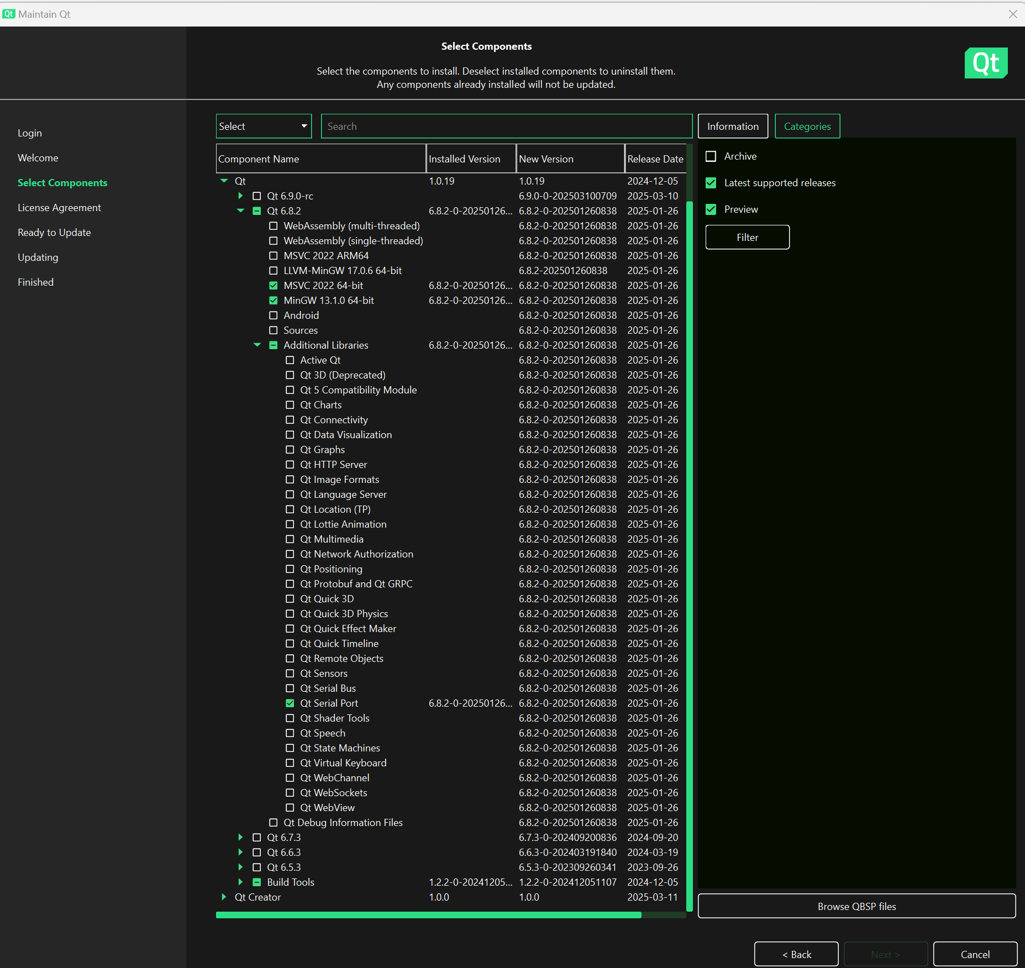
Qt Serial Port moduli pitää olla asennettuna
Tools->Qt Maintenance tool =>

Slide 7
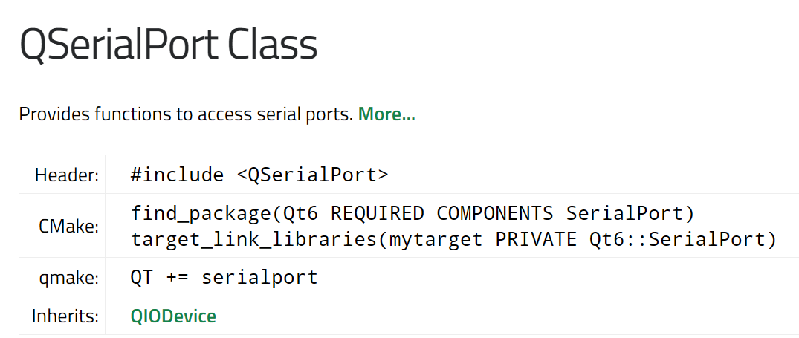
QSerialPort
RFID-card reader DLL:
Pitää olla sellainen, että voi lähettää signaalin
QSerialPort koosteoliona DLL-luokan sisällä
QSerialPort luokalla on readyRead() signaali, joka tulee aina, kun on luettavaa.

